Slide 1

渔乐生活APP
需求工程项目计划
PRD-G06小组
组长：赵豪杰
组员：罗培铖，苏碧青，郑丞钧，张嘉诚

Slide 2
引言
1.目的
需求开发计划的目的是描述渔乐生活项目需求开发工作的存在哪些角色和他们对应的职责，并定义此项工作的一部分将要执行的规划，活动和任务等。规划，活动和任务包括：规划活动的执行的方式（流程），确定对各个利益相关方和利益相关方团体采取何种方法来引出他们的需求，确定引出的需求如何进行分析，并定义如何记录，审查，验证，批准和控制需求，以形成项目需求的初始基线集。
2.需求背景
垂钓最早可追溯到古代先民的生产活动，其后经过历史更迭、生活方式的变革， 逐渐成为一项陶冶情操、修身养性的活动，历数千年不衰为人所爱。现代钓鱼运动发展出不同的钓法，方式可动可静，消费有高有低。钓鱼运动以其“寄情山水之 间，与鱼斗智斗勇”的独特魅力，已经成为欧美地区最受欢迎的户外运动， 而在国内也成为最有发展潜力的运动项目。现实生活中，钓友不会长期在同一个点钓鱼，在互联网技术发达的现在，有许多钓友希望能有一款能分享优质钓点和钓友社交的软件，渔乐生活软件应运而生。

Slide 3
1.
项目章程
2.
可行性分析报告
目 录
3.
各类子计划
4.
常规展示

Slide 4
01
项目章程

Slide 5
项目章程
项目名称： “渔乐生活”移动应用开发
项目执行时间： 2018年9月19日-2019年1月9日
发起人兼客户： 杨枨老师、侯宏仑老师
项目经理： 赵豪杰
开发团队： PRD-2018-G06（赵豪杰、张嘉诚、罗培铖、 苏碧青、郑丞钧）
用户： 热爱钓鱼且希望通过此进行社交活动并可以熟 练使用手机的人群

Slide 6
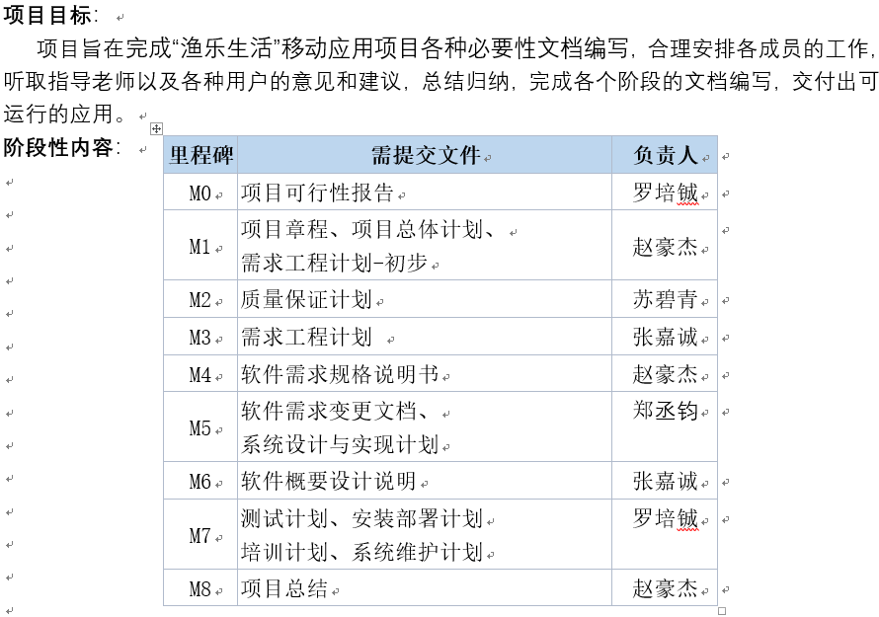
项目章程——项目描述

Slide 7
02
可行性分析报告

Slide 8
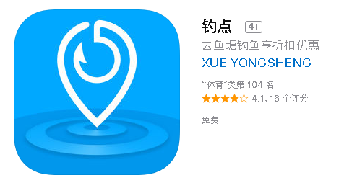

可行性分析报告
市场上主要的APP：
能找到的，有基本规模的公司都发行了android和ios相对应的app。
有两款是基于地理位置的，其功能点和本项目相似：

Slide 9
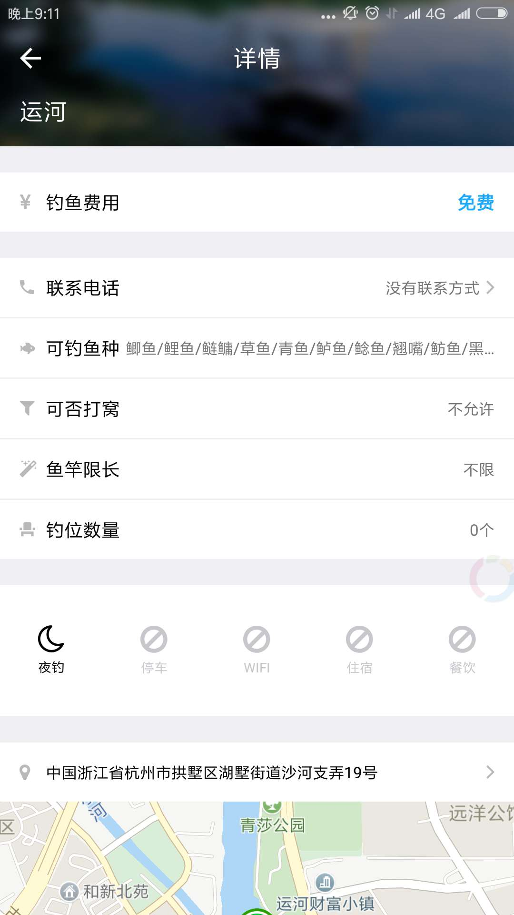
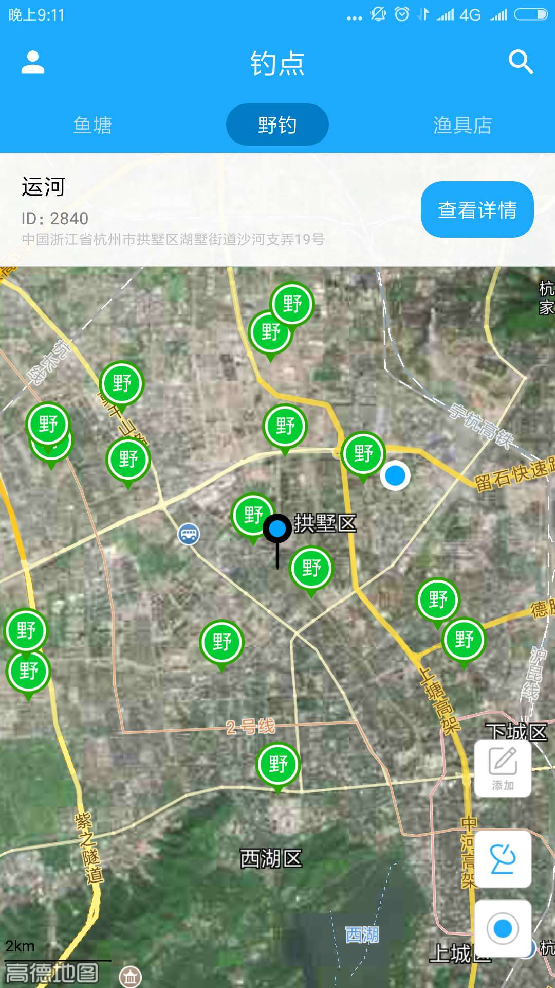
可行性分析报告
钓点：
优点：可以查看附近的鱼塘（收费的那种），野钓，渔具店，并且可以查看详情。
缺点：查看详情的界面信息量不足。没有用户交流功能，就只能看看地图。

Slide 10
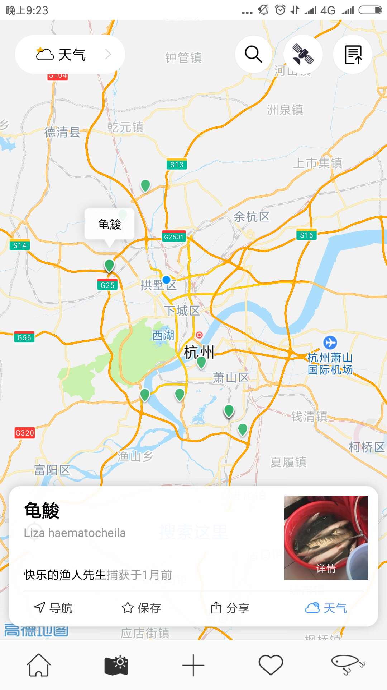
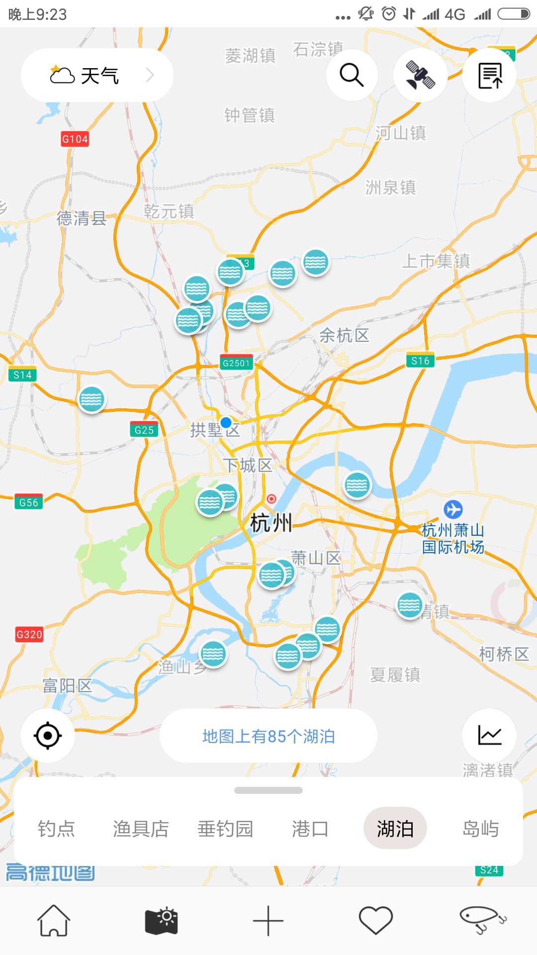
可行性分析报告
渔获：
优点：
可以查看附近钓点、渔具店、垂钓园、港口、湖泊、岛屿，查看天气，可以关注周边钓友，还可以看他们发的短视频，可以和他们聊天，发私信，可以向他们公司购买渔具，还可以记录自己的钓鱼感想，发表文章，要啥有啥！
缺点：
感觉没啥缺点，功能太多？

Slide 11
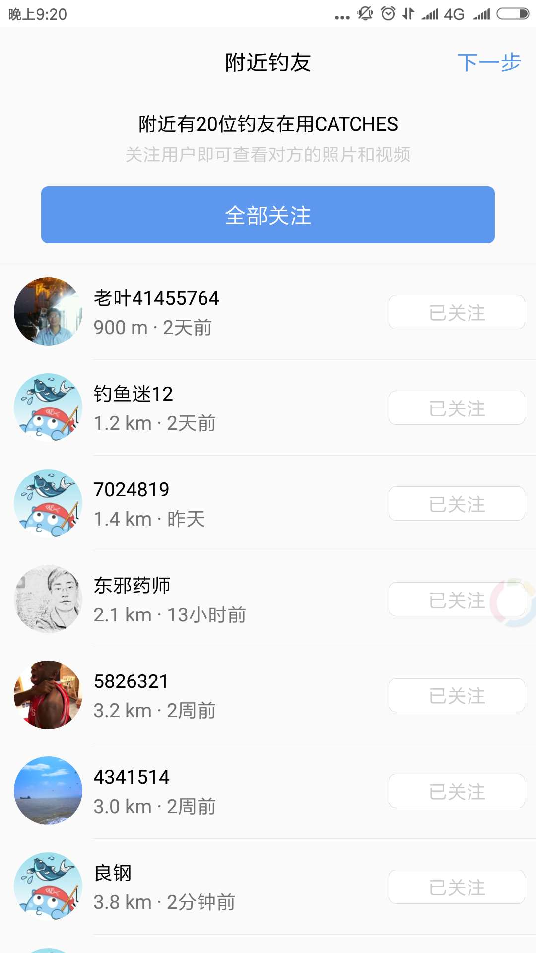
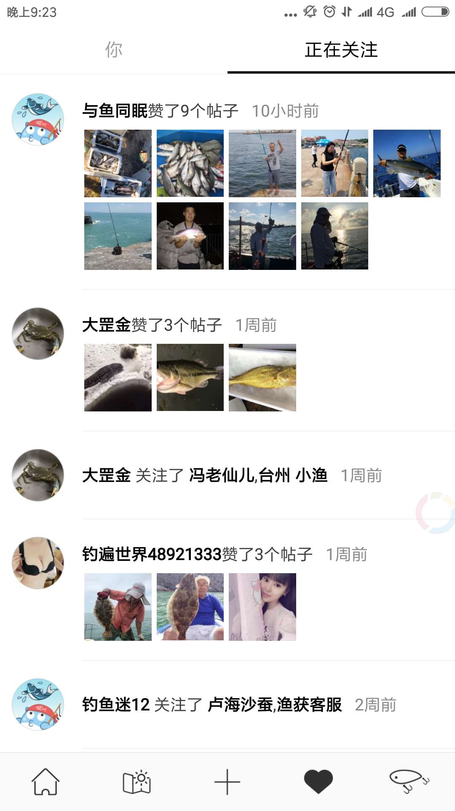
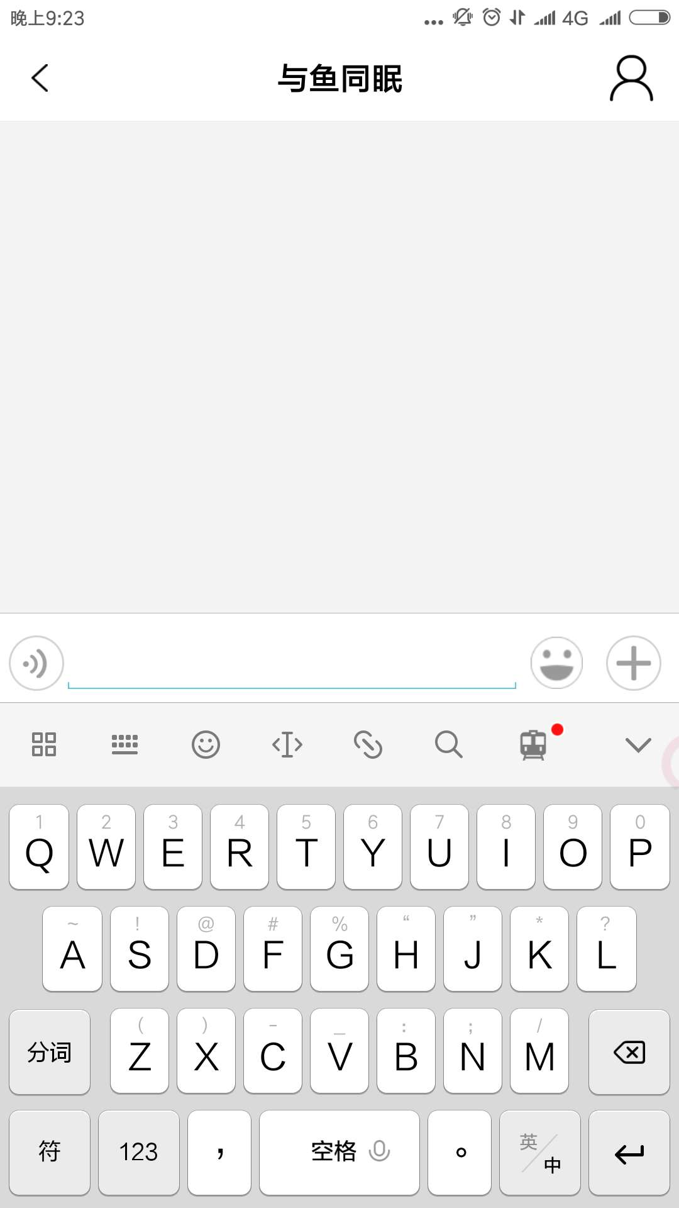
可行性分析报告
社交
元素：

Slide 12
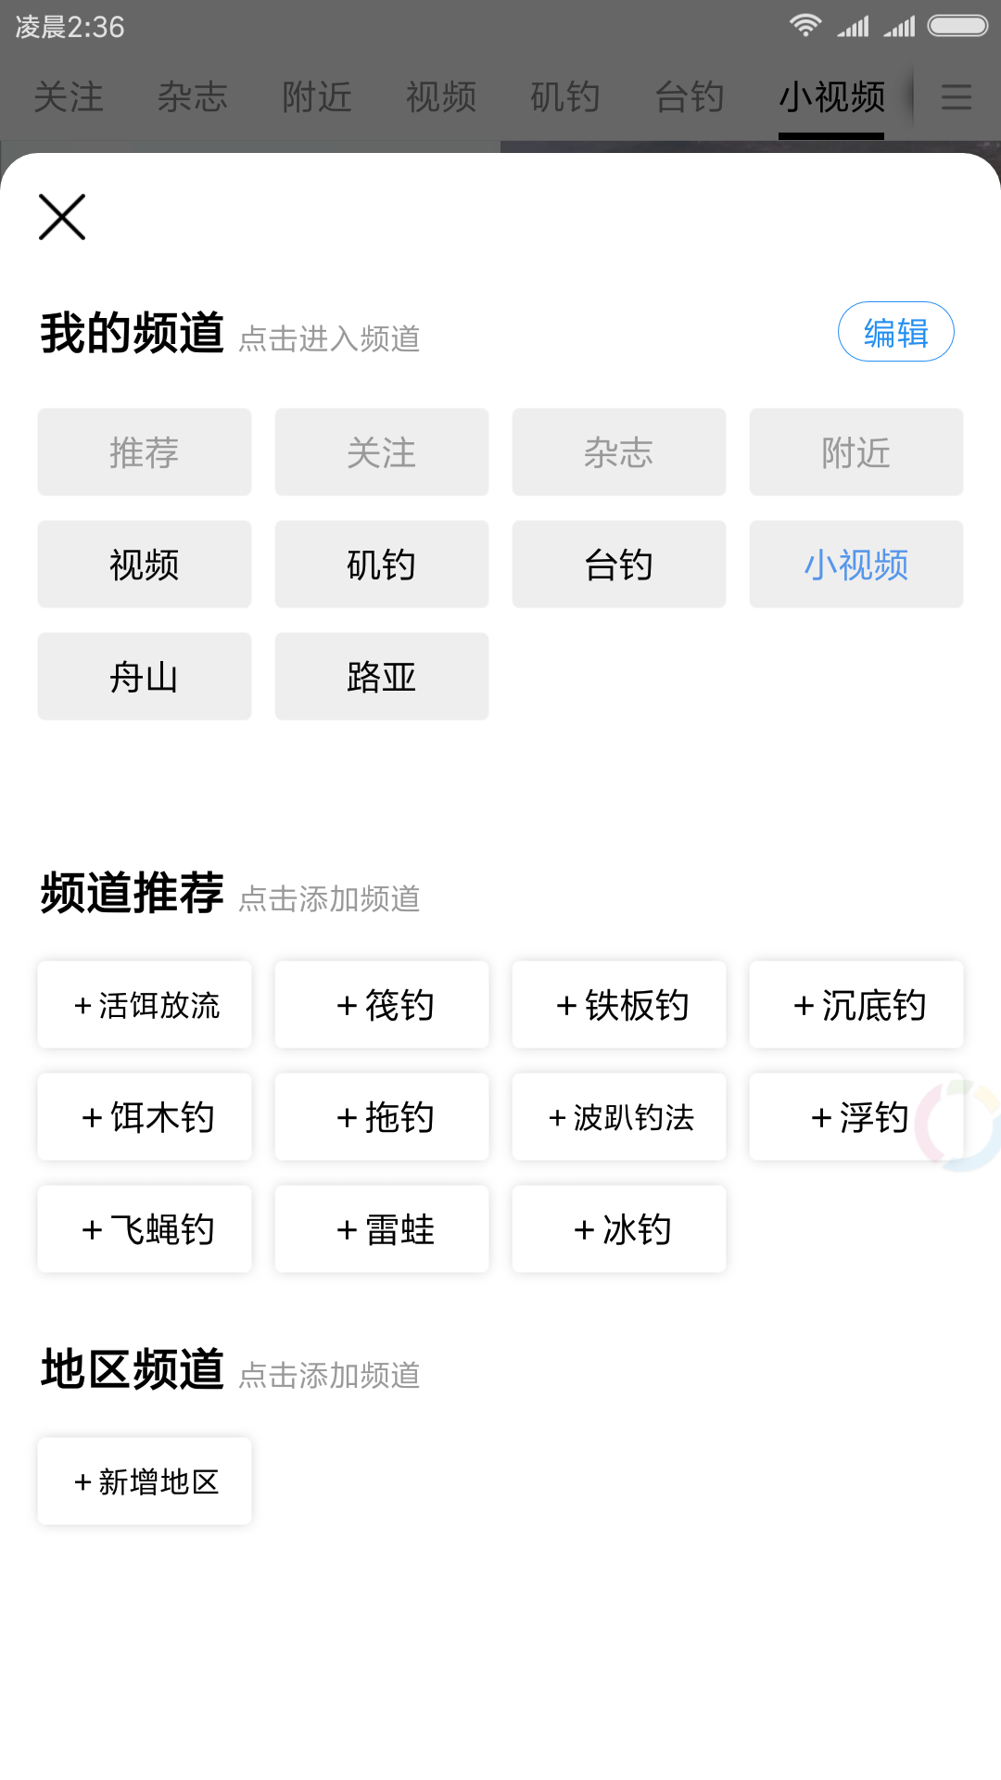
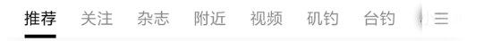
可行性分析报告
首页上可以查看的频道，频道种类非常丰富，甚至给各种钓法分了不同频道，并且我们可以自定义我们需要哪些频道：

Slide 13
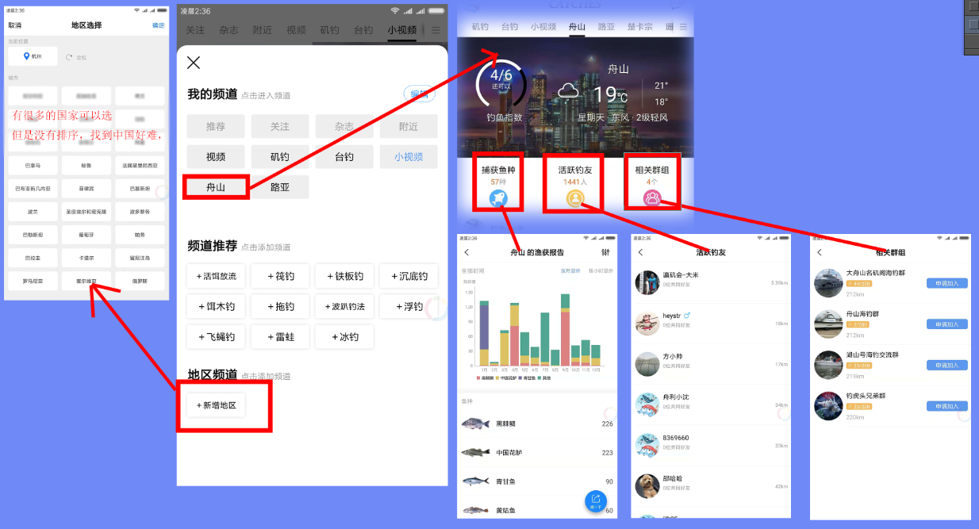
可行性分析报告
其中主要感兴趣的是地理位置的频道：

Slide 14
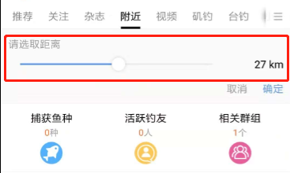
可行性分析报告
除了可以按地区查看，还可以按照自己的位置附近的距离的长短查看：

Slide 15
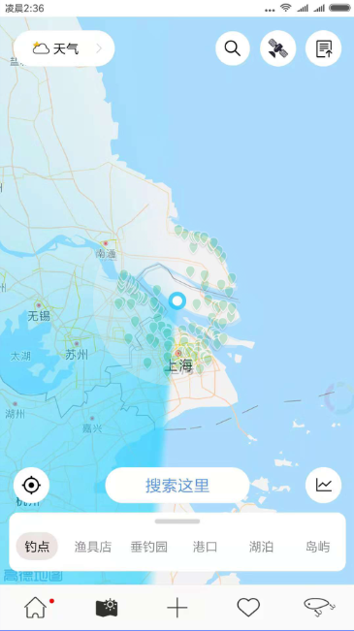
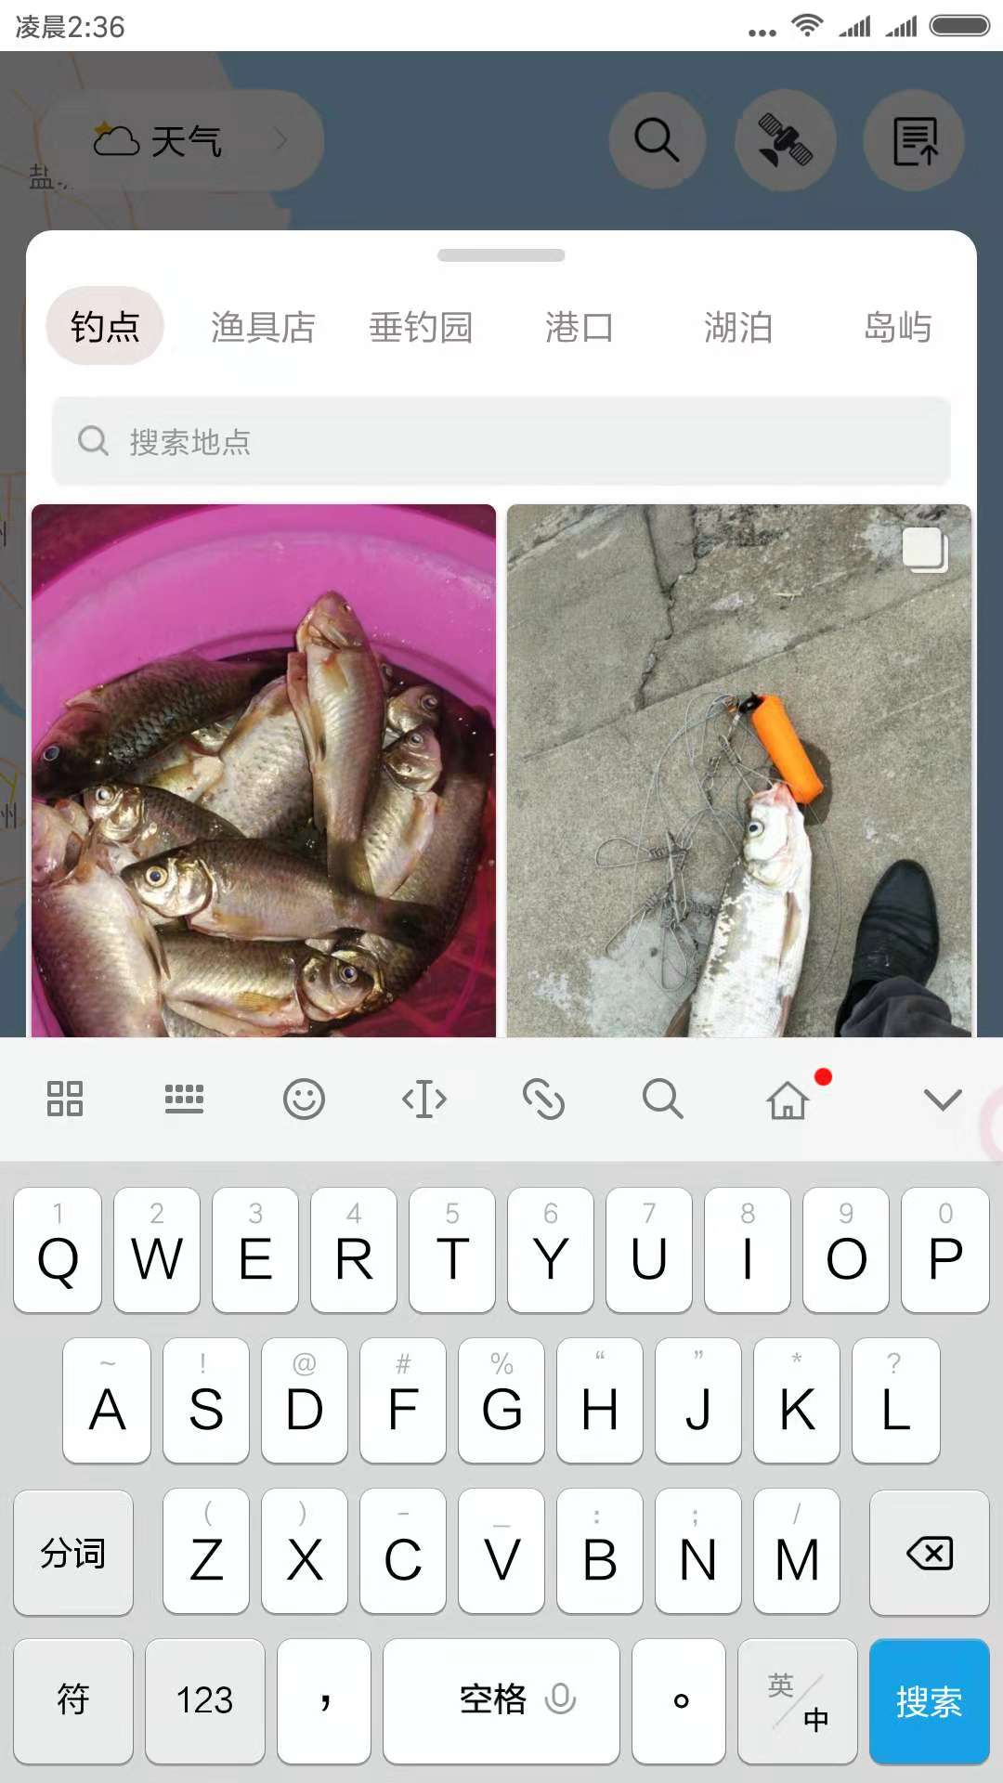
可行性分析报告
图像上的地理位置，用探针定位和查找，定位后用文字进行更加详细的搜索：

Slide 16
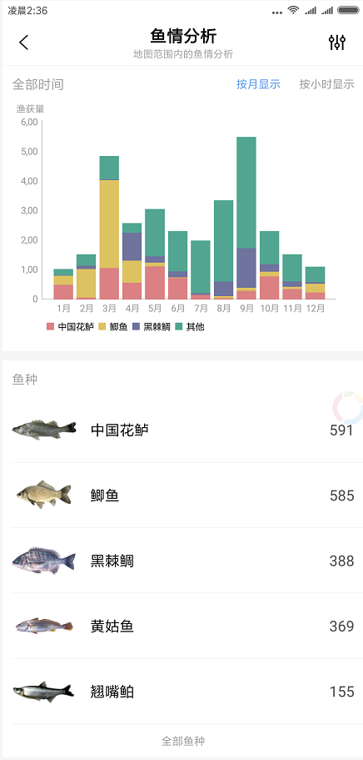
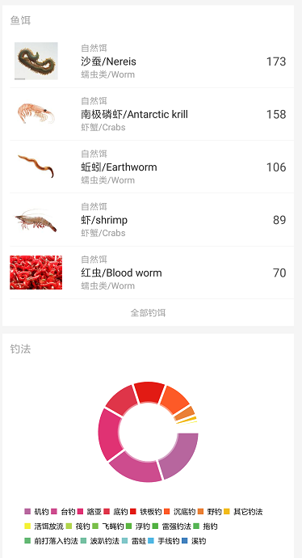
可行性分析报告
可以基于定位的地点周围的所有信息形成渔情分析：
（鱼种，钓场，鱼饵，钓法，风向，潮汐，湿度，气候，气压）

Slide 17
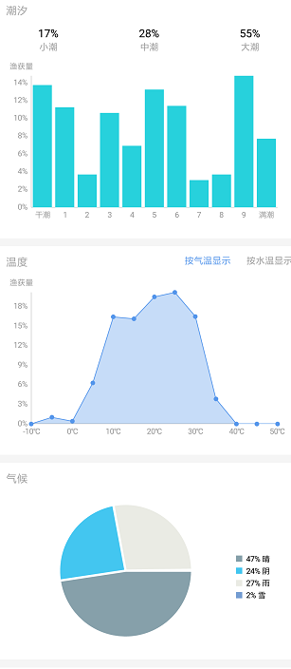
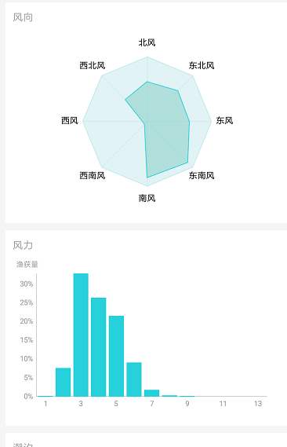
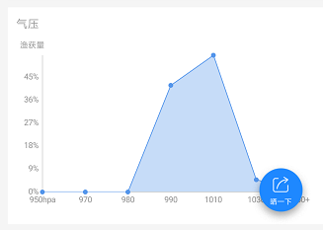
可行性分析报告
潮汐
气候
风力
温度
气压
风向

Slide 18
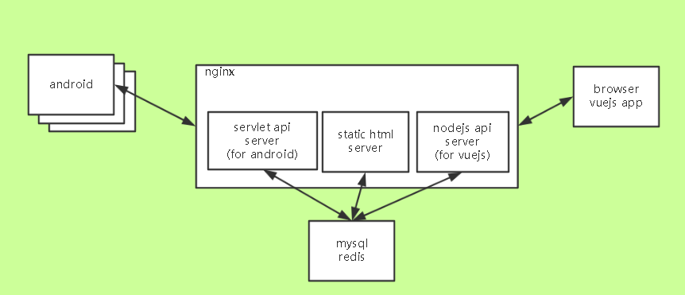
可行性分析报告
可选择的系统方案-APP
使用Android平台，后台采用Servlet或者Spring Boot 提供Http服务。
使用Apache服务器做静态文件服务，Nodejs或者是Servlet/Spring Boot提供接口，使用Vue.js框架做平台后台管理用户界面。

Slide 19
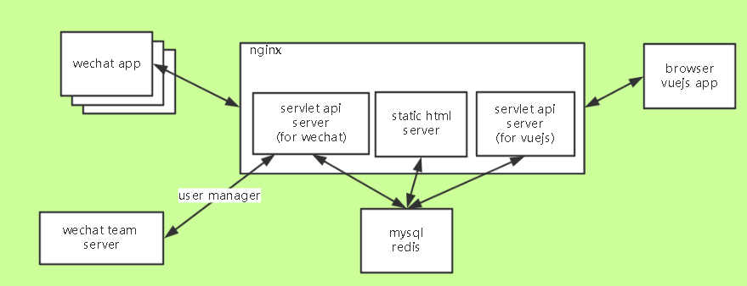
可行性分析报告
可选择的系统方案-微信小程序
使用微信小程序平台，后台采用Servlet或者Spring Boot 提供Http服务。
使用Apache服务器做静态文件服务，Nodejs或者是Servlet/Spring Boot提供接口，使用Vuejs框架做平台后台管理用户界面。

Slide 20
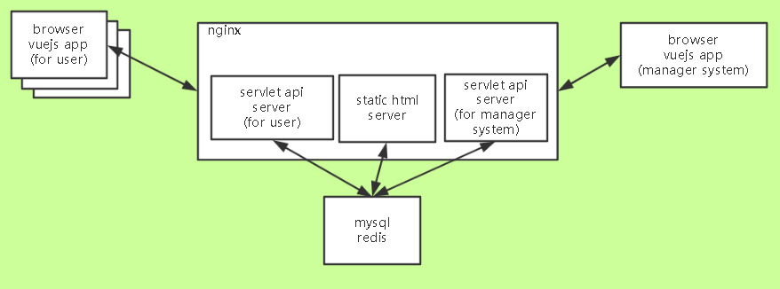
可行性分析报告
可选择的系统方案-H5应用
使用浏览器上的H5应用作为用户的入口，后台采用Servlet或者Spring Boot 提供Http服务。
使用Apache服务器做静态文件服务，Nodejs或者是Servlet/Spring Boot提供接口，使用Vuejs框架做平台后台管理用户界面。

Slide 21
可行性分析报告
选择最终方案的准则
方案 | 优点 | 缺点
方案一 | 使用app作为与用户交互的主要界面，可以充分发挥用户设备的硬件水平，提供最优质的用户界面和用户体验，但是基于组员技术水平，只能开发android平台，不能开发ios平台。 | 本小组技术栈不全面，只能提供android平台的开发，不能保证在大部分的安卓手机上保持兼容问题。
方案二 | 全平台方案，基于公众号易于推广，基于微信有利社交，界面灵活，有利于敏捷开发，后期维护升级方便。微信提供了摄像头等的硬件支持。 | 不能满足项目提出者的发私信的需求。微信不允许小程序内的通讯功能。
方案三 | 全平台方案，基于方案二，虽然两个本质上都是H5应用，开发限制减少，可以实现社交的需求。 | 页面载入时间长，用户体验不好，相比微信小程序，和手机硬件的交互少，不利于后期的发展。

Slide 22
03
各类子计划

Slide 23
1
范围管理计划

Slide 24
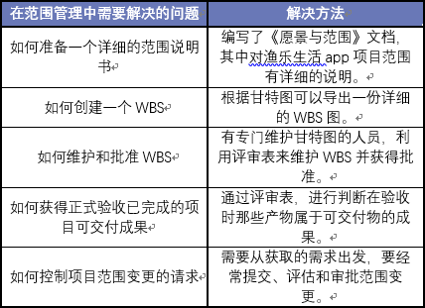
范围管理计划

Slide 25
2
人力资源计划

Slide 26
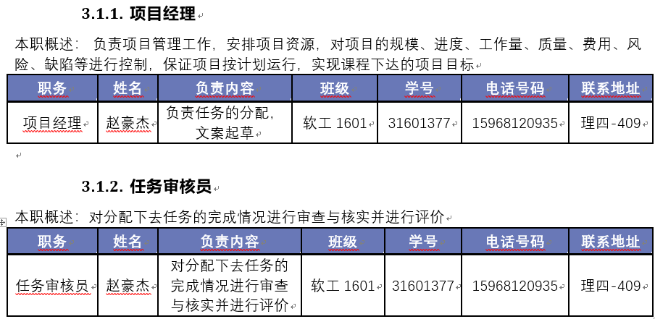
人力资源计划
角色和职责
项目经理
任务审核员
计划调整员
文档编写员
文档整合员
PPT编写员
会议记录员
录音记录员
配置管理员
网络管理员
设备管理员
原型设计员
用户访谈员

Slide 27
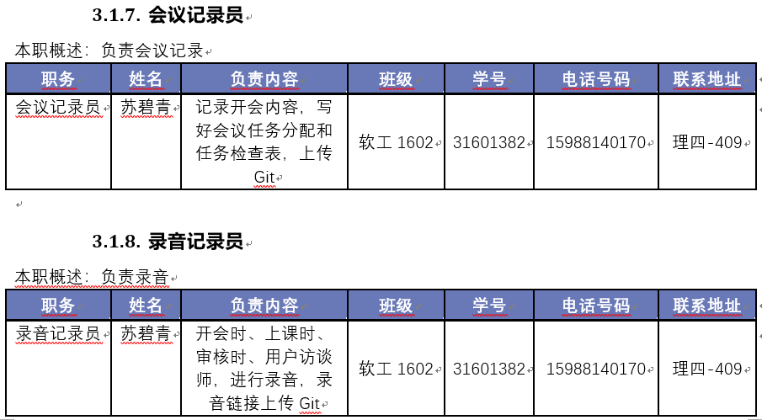
人力资源计划
角色和职责

Slide 28
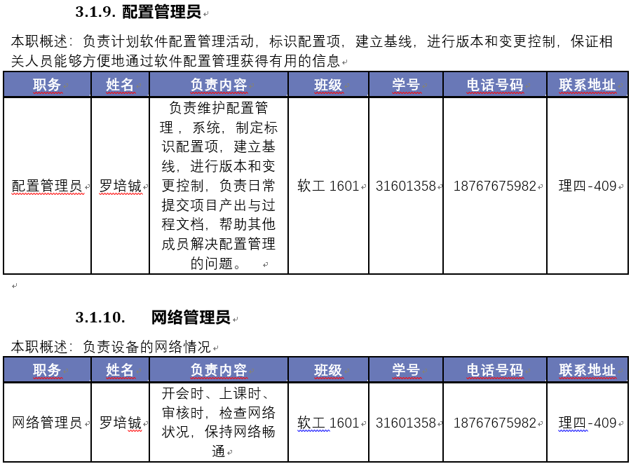
人力资源计划
角色和职责

Slide 29
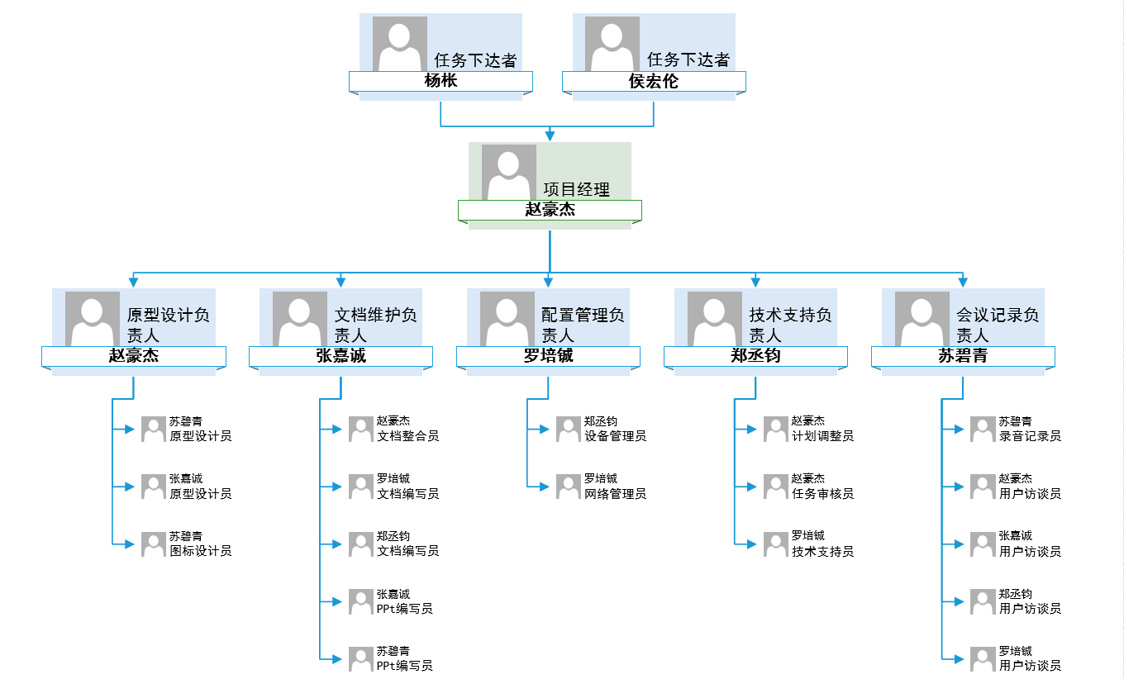
人力资源计划
OBS图

Slide 30
3
干系人管理计划

Slide 31
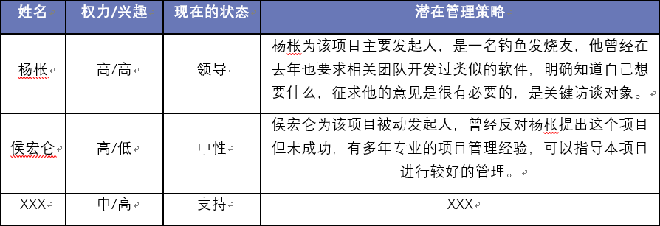
干系人管理计划
项目干系人分析
项目组织内部与外部人员涉及重点关系的干系人如下：
客户2.用户3.项目经理4.项目组成员5.主要项目发起人
Notes:
客户：是指提出项目需求的个人，杨老师和侯老师。是我们需要关注的第一对象。
用户：是指使用该渔乐生活软件的组织和个人，需要分析用户的使用感受，时刻关注改进意向等。
项目经理：是项目的关键人物，是小组的领导者，起重要协调作用。
项目组成员：是让项目落到实处分担项目任务的人员，项目成败的关键。
主要项目发起人：对项目产生积极或消极的影响的人。

Slide 32
干系人管理计划
项目干系人分析
项目组织内部与外部人员涉及重点关系的干系人如下：
客户2.用户3.项目经理4.项目组成员5.主要项目发起人
Notes:
客户：是指提出项目需求的个人，杨老师和侯老师。是我们需要关注的第一对象。
用户：是指使用该渔乐生活软件的组织和个人，需要分析用户的使用感受，时刻关注改进意向等。
项目经理：是项目的关键人物，是小组的领导者，起重要协调作用。
项目组成员：是让项目落到实处分担项目任务的人员，项目成败的关键。
主要项目发起人：对项目产生积极或消极的影响的人。

Slide 33
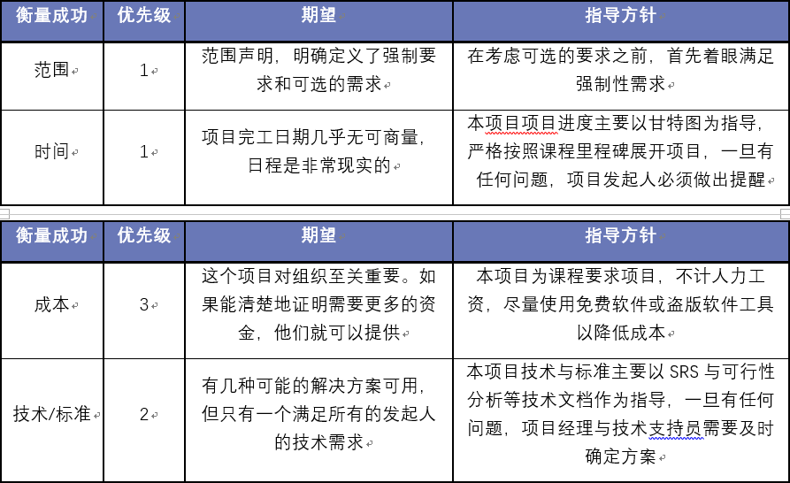
干系人管理计划
项目干系人管理
Notes:
项目干系人管理包括用于开展下列工作的各个过程：识别能够影响项目或者受项目影响的全部人员、群体或组织，分析干系人对项目的期望和影响，制定合适的管理策略来有效调动干系人参与项目决策和执行。干系人管理还关注与干系人的持续沟通，以便于了解干系人的需要和期望，解决实际发生的问题，管理利益冲突，促进干系人合理参与项目决策和活动。应该把干系人满意度作为一个关键的项目目标来进行管理。

Slide 34
干系人管理计划
识别干系人
姓名 | 职位 | 内部/外部 | 项目角色 | 联系方式
杨枨 | 软件需求课程教师 | 内部 | 项目发起人 | yangc@zucc.edu.cn
侯宏仑 | 项目管理课程教师 | 内部 | 项目发起人 | ubilabs@zucc.edu.cn
赵豪杰 | G06组长 | 内部 | 项目经理 | 31601377@stu.zucc.edu.cn
罗培铖 | G06组员 | 内部 | 团队成员 | 31601358@stu.zucc.edu.cn
苏碧青 | G06组员 | 内部 | 团队成员 | 31501382@stu.zucc.edu.cn
郑丞钧 | G06组员 | 内部 | 团队成员 | 31602276@stu.zucc.edu.cn
张嘉诚 | G06组员 | 内部 | 团队成员 | 31601375@stu.zucc.edu.cn
（待定） | （待定） | 外部 | 渔友用户代表 | （待定）
（待定） | （待定） | 外部 | 渔友用户代表 | （待定）
（待定） | （待定） | 外部 | 管理员用户代表 | （待定）
（待定） | （待定） | 外部 | 游客用户代表 | （待定）
Notes:
识别干系人是识别能影响项目决策、活动或结果的个人、群体或组织，以及被项目决策、活动或结果所影响的个人、群体或组织，并分析和记录他们的相关信息的过程。识别干系人帮助项目经理建立对各个干系人或干系人群体的适度关注。

Slide 35
4
沟通管理计划

Slide 36
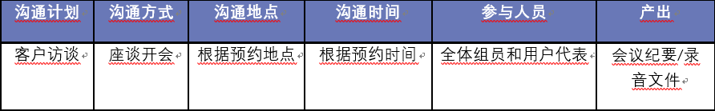
沟通管理计划
开发者与客户的沟通计划

Slide 37
沟通管理计划
开发者内部沟通计划
沟通计划 | 沟通方式 | 沟通地点 | 沟通时间 | 参与人员 | 产出
周常会议 | 座谈开会 | 理四409 | 每周四下午6点 | 全体成员 | 会议纪要/录音文件
日常进度报告 | 微信群报告 | 微信 | 每天23:00 | 全体成员 | 无
日常沟通 | 面谈 | 随机 | 随机 | 全体成员 | 无
日常沟通 | 微信 | 微信 | 随机 | 全体成员 | 无
紧急会议 | 站立开会 | 理四409 | PM下达时间 | 全体成员 | 会议纪要/录音文件

Slide 38
5
时间管理计划

Slide 39
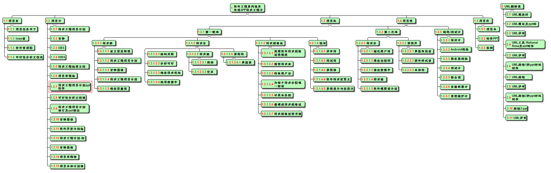
WBS
总WBS

Slide 40
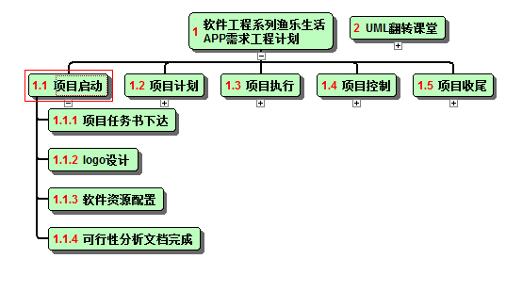
WBS
项目启动

Slide 41
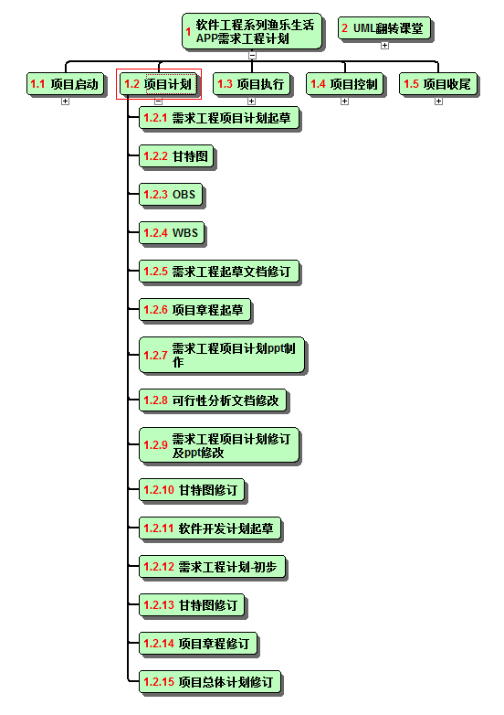
WBS
项目计划

Slide 42
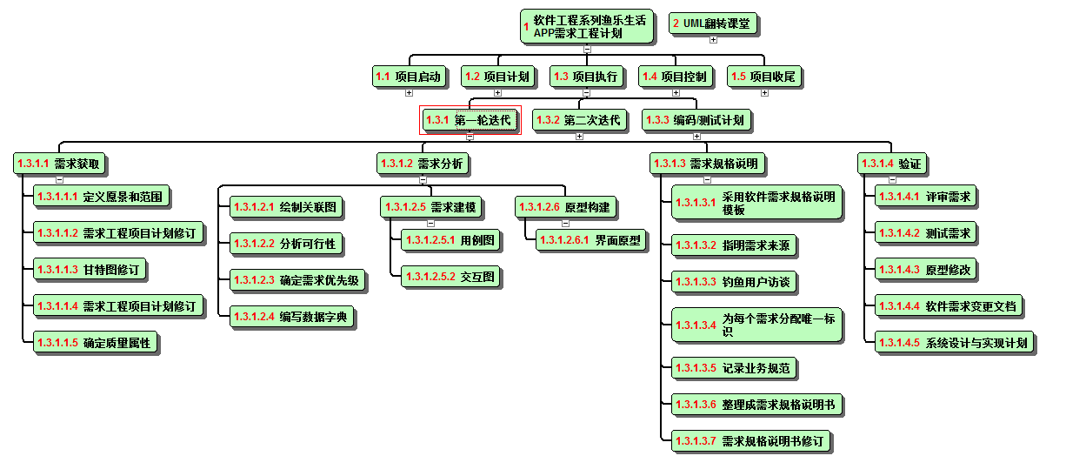
WBS
项目执行——第一轮迭代（需求获取，需求分析，需求说明，验证）

Slide 43
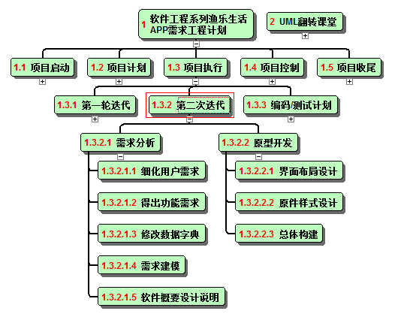
WBS
项目执行——第二轮迭代（需求分析，原型开发）

Slide 44
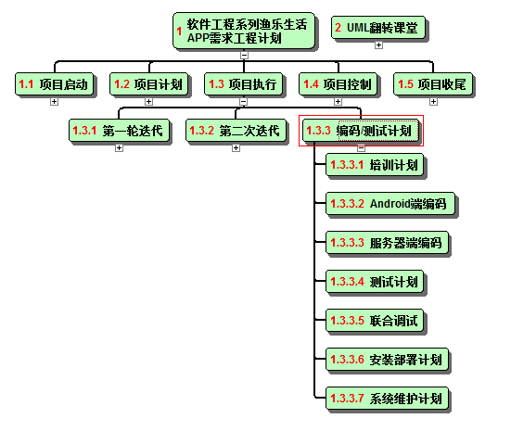
WBS
项目执行——第三轮迭代

Slide 45
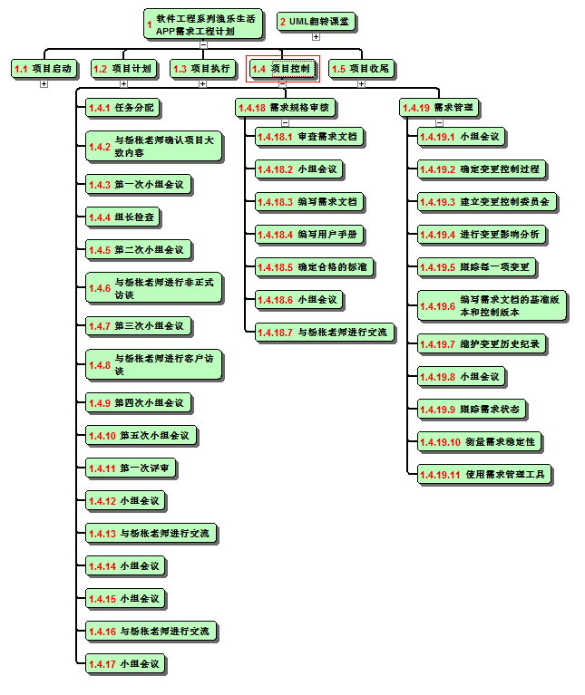
WBS
项目控制
（任务分配，
项目控制，
需求管理）

Slide 46
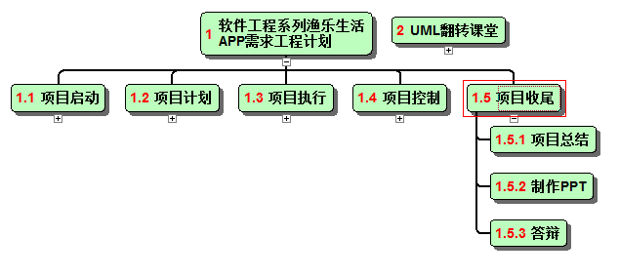
WBS
项目收尾

Slide 47
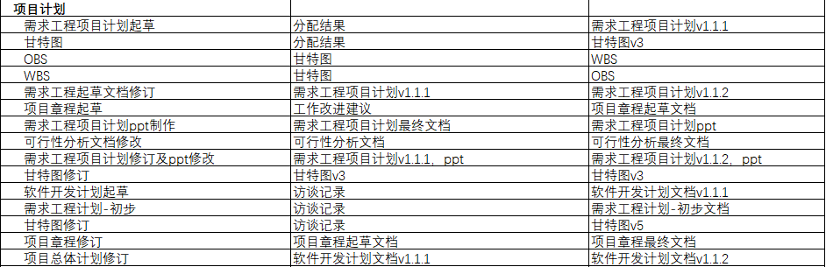
WBS
WBS输入输出

Slide 48
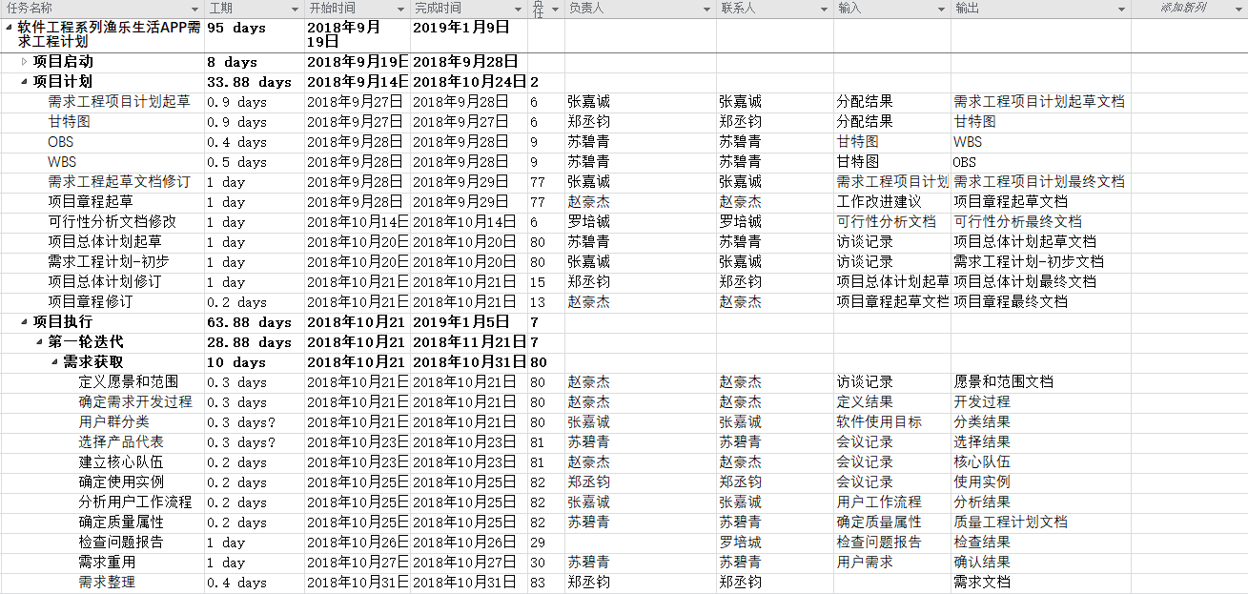
Gantt

Slide 49
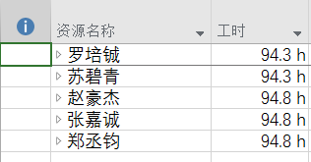
Gantt——资源分配

Slide 50
6
风险管理计划

Slide 51
风险管理计划——风险识别
风险类别 | 风险条件
综合 | 不充分的计划；较少的资源；较差的综合管理；缺乏后续审查
范围 | 对于范围和工作任务的界定不明确；不完全的界定
时间 | 对可用资源或时间的错误评估；对于关键路径的决策错误；对于周转金分配和管理的不足；较早发布的竞争产品
成本 | 错误估计；不够充足的生产力、成本、变更或紧急事件
质量 | 对待质量的态度不够；不合乎标准的设计；质量保证程序不足
人力资源 | 冲突管理不力；较差的项目组织和责任界定；领导力的缺乏
沟通 | 对于计划或沟通的忽视
风险 | 忽视风险；风险分析不清楚；缺乏管理保证程序
采购 | 无法执行的条件或合同条款；对抗关系
干系人 | 与关键干系人缺乏协商

Slide 52
风险管理计划——项目风险概率和影响定义
参数 | 定性描述 | 进度 | 成本 | 质量 | 范围
概率 | 高 | 表示发生的可能性
 | 中
 | 低
影响 | 高 | 进度延期半个月以上 | 成本超支20% | 项目最终结果实际无法使用 | 每月重大变更大于3起
 | 中 | 进度延期一周以上 | 成本超支10%～20% | 质量降低到顾客不能接受的程度 | 每月重大变更大于2起
 | 低 | 进度延期三天以上一周以内 | 成本超支小于5% | 仅有要求极其严格的应用受到影响 | 每月变更大于5起

Slide 53
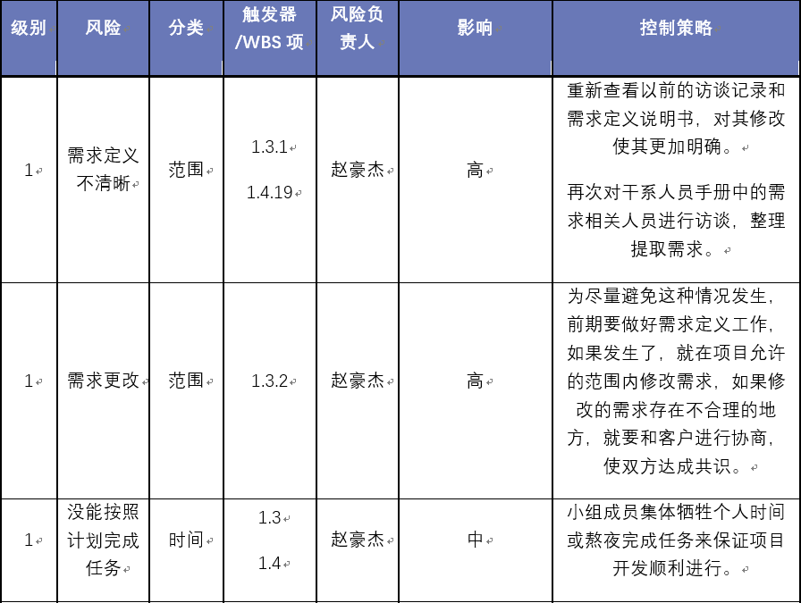
风险管理计划——风险控制

Slide 54
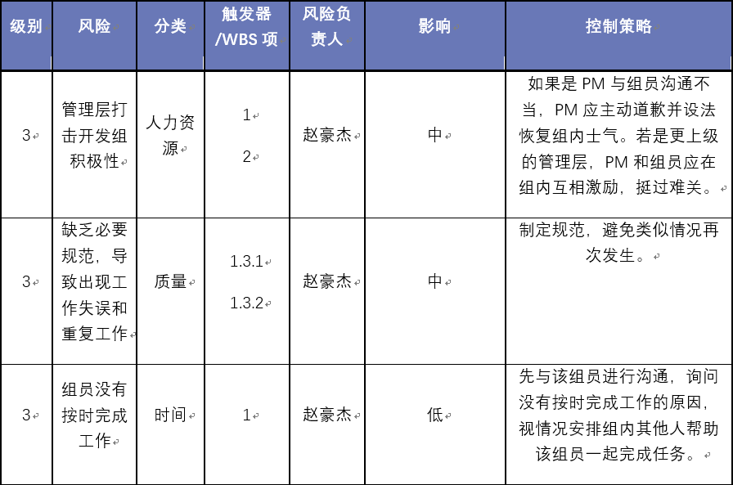
风险管理计划——风险控制

Slide 55
7
成本管理计划

Slide 56
成本管理计划——项目成本估算
 | 单位时间件数 | 每件/每小时成本(元) | 小计(元) | WBS Level2 | 占总计的百分比
WBS项
1.项目经理 |  |  |  | 0 | 0
项目经理 | 0 | 0 | 0
团队成员 | 0 | 0 | 0
2.硬件 |  |  |  | 60 | 10.6%
服务器 | 1 | 60 | 60
3.软件 |  |  |  | 2 | 0.4%
授权软件 | 1 | 2 | 2
软件开发 | 0 | 0 | 0 | 0
4.测试 | 0 | 0 | 0 | 0
5.培训与支持 |  |  |  | 500 | 89%
培训成本 | 0 | 0 | 0
差旅费 | 5 | 100 | 500
项目组成员 | 0 | 0 | 0 | 0
6.储备金 |  |  |  | 0
项目成本估算总计 |  |  |  | 562

Slide 57
8
质量管理计划

Slide 58
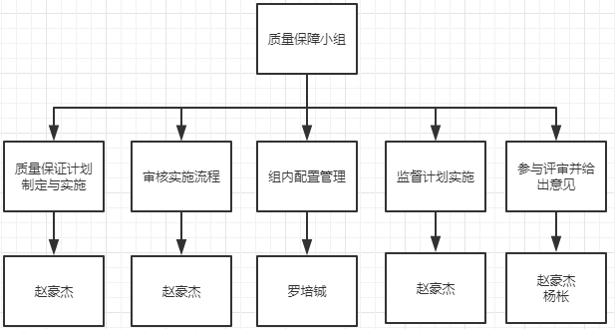
质量管理计划——管理机构

Slide 59
质量管理计划
软件质量保证计划中规定的每一个任务的负责单位或成员的责任如下：
任务 | 负责人 | 组内审核标准 | 组外审核标准
配置管理说明文件，组员统一开发环境 | 罗培铖 | 通过组内评审会议 | 通过课堂评审
甘特图 | 郑丞钧 | 通过组内评审会议 | 通过课堂评审
OBS WBS | 苏碧青 | 通过组内评审会议 | 通过课堂评审
需求开发计划 | 张嘉成 | 通过组内评审会议 | 通过课堂评审
愿景和范围 | 赵豪杰 | 通过组内评审会议 | 通过课堂评审
用例 | 郑丞钧 | 通过组内评审会议 | 通过课堂评审
需求规格说明 | 赵豪杰 | 通过组内评审会议 | 通过课堂评审
需求变更 | 郑丞钧 | 通过组内评审会议 | 通过课堂评审
界面原型 | 赵豪杰 | 通过组内评审会议 | 通过课堂评审
开发计划书
测试计划书
界面原型的可运行版本

Slide 60
质量管理计划——配置管理说明
版本格式
每一个文档的版本格式为[主版本号.子版本号.修正版本号。
示例：0.1.1
文档的初始版本为0.1.0。
当文件内容有了重大的变化或改进，主版本号加一。
当文档的内容有了模块的增加、补充等，子版本号加一。
当文档的内容有了小修改，如修正了纰漏等，修正版本号加一。
注意点
1.push之前请先fetch，看看远程仓库目前是不是最新版本，如果是的话先pull下来，再push，防止冲突。
2.对于push时，备注应该详细，比如对哪些文件的哪些部分做了何种修改，而不要笼统的说修改了某个文件
3.只有配置管理员有权限新建分支、合并分支。
4.项目最新的进度体现在ModifyingMaster分支上，Master是拿来保存里程碑快照的。

Slide 61
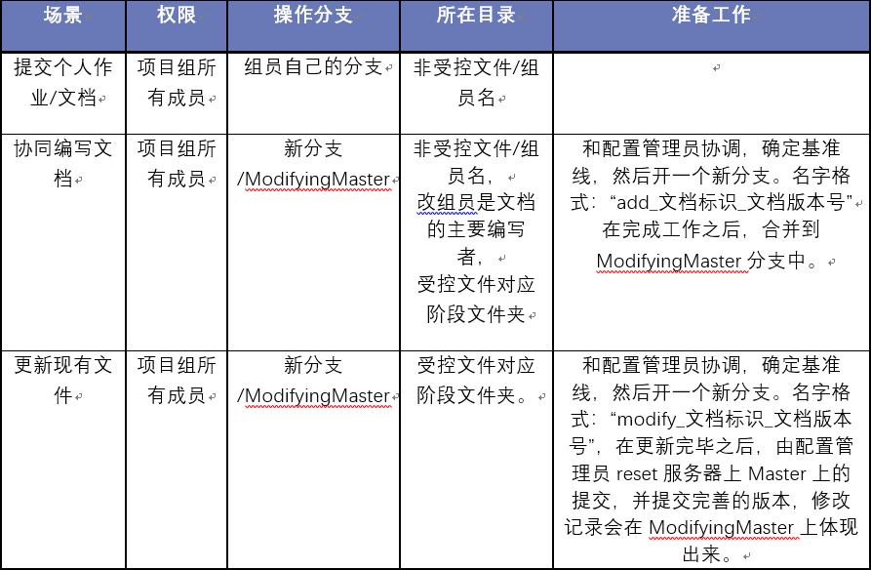
质量管理计划——配置管理说明

Slide 62
04
常规展示

Slide 63
参考文献
• IEEE 610 -12-1990 [R2002] ，IEEE标准软件工程术语表
• ISO / IEC / IEEE 29148：2011（E），系统和软件工程 - 生命周期过程 - 需求工程
• ISO / IEC 15288：2008（E），IEEE STD 15288-2008，系统和软件工程 - 系统生命周期过程
• 软件需求（第三版）[美]Karl Wiegers, Joy Beatty著，李忠利 李淳 霍金健 孔晨辉译 出版社:清华大学出版社ISBN：9787302426820

Slide 64
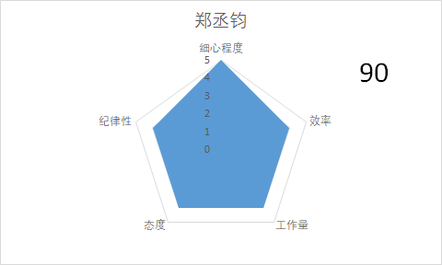
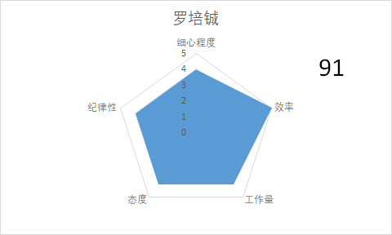
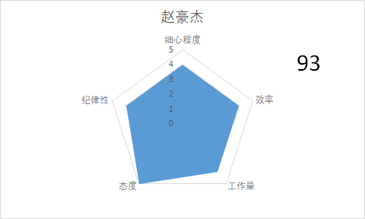
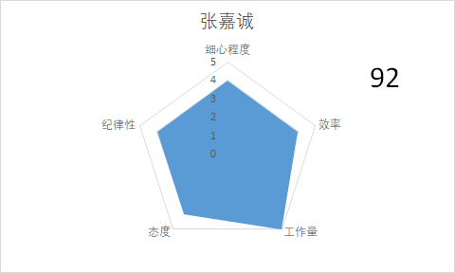

组内评价

Slide 65
感谢您的观看
PRD-G06小组
组长：赵豪杰
组员：罗培铖，苏碧青，郑丞钧，张嘉诚

